Slide 1
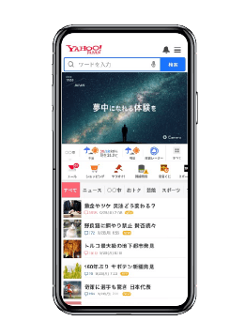
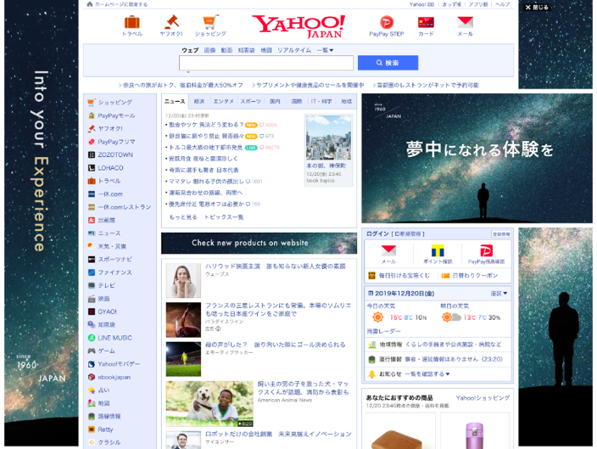
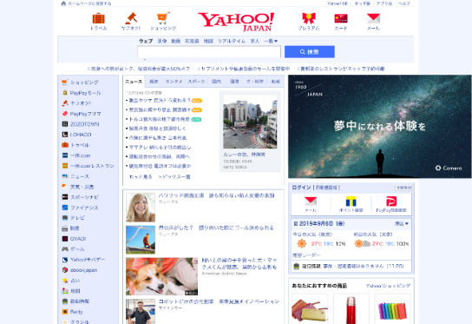
都道府県単位の広告掲載時のみ指定可能
ターゲットセグメント項目一覧表
●ヤフーTOPページ リッチフォーマットMD（予約型）
●ヤフーTOPページ ブランドパネル（予約型）

Slide 2
ヤフートップページ
都道府県単位のエリア指定時に可能なセグメント項目詳細①
ヤフーの広告掲載エリア指定が都道府県単位の場合、下記項目から複数指定が可能です。
●性別
※属性（興味・関心/購買意向/ライフイベント）の選択は最大50項目まで
項目 | 詳細セグメント項目
性別 | 男性
 | 女性
項目 | 詳細セグメント項目
スポーツ、 フィットネス | ┗競馬
 | ┗ゴルフ
 | ┗スキー
 | ┗スノーボード
 | ┗フィギュアスケート
 | ┗F1
 | ┗バレーボール
 | ┗テニス
 | ┗バスケットボール
 | ┗格闘技
 | ┗相撲
 | ┗ランニング
 | ┗サイクリング
 | ┗バドミントン
 | ┗卓球
 | ┗ダンス、バレエ
 | ┗マリンスポーツ
 | ┗水泳
 | フィットネス、トレーニング好き
 | ヨガ、ピラティス好き
銀行、金融 | 投資家
項目 | 詳細セグメント項目
メディア、 エンターテインメント | ┗ドキュメンタリー映画
 | ┗ドラマ映画
 | ┗ファミリー映画
 | ┗ホラー映画
 | ┗恋愛映画
 | 演劇好き
 | アイドル好き
 | ┗女性アイドル
 | ┗男性アイドル
 | マンガ好き
 | 読書好き
 | 占い好き
ゲーム | ゲーム好き
 | ┗アクションゲーム
 | ┗アドベンチャーゲーム
 | ┗オンラインゲーム
 | ┗格闘ゲーム
 | ┗シミュレーションゲーム
 | ┗シューティングゲーム
 | ┗スポーツゲーム
 | ┗バラエティーゲーム
 | ┗レースゲーム
 | ┗ロールプレーイングゲーム
●年代
項目 | 詳細セグメント項目
年代 | 18〜19歳
 | 20〜24歳
 | 25〜29歳
 | 30〜34歳
 | 35〜39歳
 | 40〜44歳
 | 45〜49歳
 | 50〜54歳
 | 55〜59歳
 | 60〜64歳
 | 65〜69歳
 | 70歳以上
●属性（興味・関心）
項目 | 詳細セグメント項目
ショッピング | 買い物好き
 | 高級ブランド好き
旅行 | 旅行好き
 | ┗スノーリゾート
 | ┗ビーチリゾート
 | ┗家族旅行
 | ┗豪華旅行
 | 出張の多い人
ニュース、 情報メディア | ニュース好き
 | ┗政治
 | ┗経済
 | ┗エンタメ
 | ┗テクノロジー（IT）
 | ┗サイエンス（科学）
 | 女性向けメディア好き
 | 男性向けメディア好き
スポーツ、 フィットネス | スポーツ好き
 | ┗野球
 | └プロ野球
 | └メジャーリーグ
 | └高校野球
 | ┗サッカー
 | └Jリーグ
 | └海外サッカー
メディア、 エンターテインメント | テレビ好き
 | ┗国内ドラマ
 | ┗海外ドラマ
 | ┗スポーツ
 | ┗音楽
 | ┗バラエティー
 | ┗アニメ
 | ┗ニュース、報道
 | ┗情報、ワイドショー
 | ┗ドキュメンタリー、教養
 | ラジオ好き
 | 音楽好き
 | ┗邦楽ロック、ポップス
 | ┗洋楽ロック、ポップス
 | ┗K-POP
 | ┗ワールドミュージック
 | ┗アニメソング
 | ┗クラシック音楽
 | 映画好き
 | ┗SF映画、ファンタジー映画
 | ┗アクション映画、アドベンチャー映画
 | ┗アニメ映画
 | ┗コメディー映画
 | ┗サスペンス映画
ライフスタイル、 趣味 | アウトドア好き
 | 釣り好き
 | カメラ好き
 | アンティーク好き
 | ギャンブル好き
 | 懸賞好き
 | 工芸好き
 | 自動車好き
 | 高級車好き
 | バイク好き
 | 鉄道好き
 | ファッション好き
 | ペット愛好者
 | ┗犬
 | ┗猫
インテリア、 DIY | DIY 愛好者
 | インテリア好き
グルメ、料理 | 食通
 | 料理好き
美容、健康 | 美容通
 | 健康志向な人

Slide 3
ヤフートップページ
都道府県単位のエリア指定時に可能なセグメント項目詳細②
ヤフーの広告掲載エリア指定が都道府県単位の場合、下記項目から複数指定が可能です。
●属性（購買意向）
※属性（興味・関心/購買意向/ライフイベント）の選択は最大50項目まで
項目 | 詳細セグメント項目
アパレル、 アクセサリー | メンズファッション
 | ┗コート、アウター
 | ┗ジャケット
 | ┗トップス
 | ┗ボトムス、パンツ
 | ┗スポーツウエア
 | ┗メンズシューズ
 | ┗メンズバッグ
 | ┗財布、ファッション小物
 | ┗下着、靴下、部屋着
 | ┗スーツ、フォーマル
 | ┗水着
 | レディースファッション
 | ┗コート、アウター
 | ┗ジャケット
 | ┗トップス
 | ┗ボトムス
 | ┗スポーツウエア
 | ┗レディースシューズ
 | ┗レディースバッグ
 | ┗財布、ファッション小物
 | ┗下着、靴下、部屋着
 | ┗スーツ、フォーマル
 | ┗ドレス、ブライダル
 | ┗水着
 | 時計、宝石
 | ┗腕時計
 | ┗ジュエリー
 | ┗結婚指輪、婚約指輪
項目 | 詳細セグメント項目
コスメ、 美容、ヘアケア | 日焼け対策商品
 | ヘアケア商品
 | スパ、美容サービス
ダイエット、健康 | コンタクトレンズ、ケア用品
 | ダイエット
 | 花粉症対策
 | サプリメント
 | 健康飲料、健康食品
家電、スマホ、カメラ | 生活家電
 | ┗エアコン、暖房
 | ┗空気清浄機
 | ┗掃除機
 | ┗洗濯機、乾燥機
 | ┗冷蔵庫
 | ┗炊飯器
 | ┗電子レンジ
 | 美容家電
 | 健康家電
 | テレビ
 | ブルーレイ、DVDレコーダー
 | オーディオ機器
 | カメラ
 | ビデオカメラ
 | スマートフォン
 | スマートフォン、タブレットアクセサリー、周辺機器
コンピューター、 周辺機器 | タブレット端末
 | ノートパソコン
 | デスクトップパソコン
 | ディスプレイ、モニター
 | プリンター、スキャナー、FAX
 | PCパーツ、コンピューター用アクセサリー
ソフトウエア | アンチウイルス、セキュリティソフト
 | オフィス、ビジネスソフト
 | 業務管理、会計ソフト
 | 動画、画像、音楽ソフト
ビジネスサービス | クラウドサービス
 | 広告、マーケティングサービス
家具、インテリア | テレビ台、キャビネット
 | ソファ、ソファベッド
 | テーブル
 | 椅子、スツール、座椅子
 | デスク、机
 | 照明、電球
 | ベッド、マットレス
 | 布団、寝具
 | カーテン、ブラインド
項目 | 詳細セグメント項目
家具、インテリア | カーペット、ラグ、マット
 | インテリア雑貨
 | オフィス家具
DIY、工具 | 住宅設備
 | ┗キッチン
 | ┗換気扇
 | ┗水回り、配管
 | ┗浴室、浴槽、洗面所
 | ┗トイレ
 | 道具、工具
 | 材料、部品
ギフト | お中元、お歳暮
 | パーティー用品
行事 | 挙式、披露宴プラン
ペット、ペット用品 | 犬用品
 | 猫用品
ペット、ペット用品 | ペット購入
 | ペット向けサービス
幼児、子供向け製品 | おむつ、トイレ用品
 | 授乳、食事用品
 | ベビー服、シューズ
 | 子供服、シューズ
 | 抱っこひも、おんぶひも
 | ベビーカー
 | ベビーシート、チャイルドシート
 | バッグ、ランドセル
教育 | 中学受験
 | 高校受験
 | 大学受験
 | 語学
 | ┗英語
 | ┗その他言語
 | 資格
スポーツ、 フィットネス | スポーツ用品
 | ┗ゴルフ用品
 | ┗ウインタースポーツ用品
 | ┗マラソン、ランニング用品
 | フィットネス商品
 | スポーツジム、フィットネスクラブ
旅行、交通 | 国内旅行
 | ┗北海道
 | ┗東北地方
 | ┗関東地方
 | ┗信越地方
 | ┗北陸地方
 | ┗東海地方
食品、飲料 | 食品
 | レシピ
 | 飲料
 | ┗お酒
 | └ワイン
 | └焼酎
 | └日本酒
 | └ビール、発泡酒
 | └洋酒
アウトドア、 釣り、旅行用品 | 釣り
 | アウトドア、キャンプ、登山
 | 自転車
 | 旅行用品
コスメ、 美容、ヘアケア | スキンケア、フェイスケア商品
 | メイク、化粧品
 | 香水、香料
 | バス、ボディー商品

Slide 4
ヤフートップページ
都道府県単位のエリア指定時に可能なセグメント項目詳細③
ヤフーの広告掲載エリア指定が都道府県単位の場合、下記項目から複数指定が可能です。
●属性（購買意向）
※属性（興味・関心/購買意向/ライフイベント）の選択は最大50項目まで
項目 | 詳細セグメント項目
旅行、交通 | ┗近畿地方
 | ┗中国地方
 | ┗四国地方
 | ┗九州地方
 | ┗沖縄
 | 海外旅行
 | ┗アジア
 | └韓国
 | └台湾
 | └中国
 | └香港、マカオ
 | └東南アジア
 | └南アジア
 | ┗ハワイ
 | ┗アメリカ、カナダ
旅行、交通 | ┗中南米、カリブ海地域
 | ┗ヨーロッパ
 | ┗グアム、サイパン
 | ┗オセアニア
 | ┗中東、アフリカ
 | 航空チケット
 | ┗国内
 | ┗海外
 | 船、フェリー、クルーズ
 | バス
 | レンタカー
 | 電車
 | ホテル、宿泊施設
飲食店 | 居酒屋
 | 寿司屋
 | 焼肉屋
 | 出前、宅配
求人 | 業種
 | ┗営業
 | ┗事務、管理
 | ┗企画、マーケティング、経営
 | ┗販売、フード
 | ┗コンサルタント、金融、不動産専門職
 | ┗ITエンジニア（システム開発、SE、インフラ）
 | ┗エンジニア（機械、電気、電子、半導体、制御）
 | ┗医薬、食品、化学、素材
 | ┗建築・土木
 | ┗クリエイティブ（メディア、アパレル、デザイン）
 | ┗Web、インターネット、ゲーム
 | ┗技能工、設備、運輸、農林水産
 | ┗医療、福祉、介護
項目 | 詳細セグメント項目
求人 | ┗教育、保育
 | ┗公務員
 | 新卒採用
 | アルバイト、パート
 | 派遣
自動車、バイク | 自動車
 | ┗新車
 | ┗中古車
 | ┗ボディータイプ
 | └セダン
 | └ステーションワゴン
 | └クーペ、スポーツカー
 | └ミニバン、ワンボックス
 | └オープンカー
自動車、バイク | └ハッチバック
 | └SUV
 | └コンパクトSUV
 | └都市型SUV
 | └クロスカントリーSUV
 | └コンパクトカー
 | └エコカー
 | └ハイブリッドカー
 | └電気自動車
 | └軽自動車
 | ┗生産国
 | └国産車
 | └輸入車
 | ┗価格帯
 | └低価格車
 | └中級車
 | └高級車
 | ┗商用車
 | ┗販売店
 | 自動車パーツ、アクセサリー
 | ┗タイヤ、ホイール
 | ┗カーナビ、カーオーディオ
 | ┗ETC、レーザー探知機、ドライブレコーダー
 | ┗車用内装パーツ
 | ┗オイル、バッテリー、メンテナンス用品
 | ┗ライト、レンズ
 | バイク
 | ┗国産メーカー
 | ┗海外メーカー
 | ┗排気量別
 | └原動機付自転車、小型自動二輪車
項目 | 詳細セグメント項目
自動車、バイク | └排気量別/普通自動二輪車（中型）
 | └排気量別/大型自動二輪車
 | 査定
自動車、バイク | ┗自動車査定
 | ┗バイク査定
 | 運転免許
 | 車検
不動産 | 不動産購入
 | ┗マンション
 | └新築マンション
 | └中古マンション
 | ┗戸建て
 | ┗新築戸建て
 | ┗中古戸建て
不動産 | 賃貸（マンション、戸建て）
 | 賃貸（オフィス）
 | 地域
 | ┗北海道
 | ┗東北地方
 | └青森
 | └岩手
 | └宮城
 | └秋田
 | └山形
 | └福島
 | ┗関東地方
 | └東京
 | └神奈川
 | └埼玉
 | └千葉
 | └茨城
 | └栃木
 | └群馬
 | └山梨
 | ┗信越地方
 | └新潟
 | └長野
 | ┗北陸地方
 | └富山
 | └石川
 | └福井
 | ┗東海地方
 | └愛知
 | └岐阜
 | └静岡

Slide 5
ヤフートップページ
都道府県単位のエリア指定時に可能なセグメント項目詳細④
ヤフーの広告掲載エリア指定が都道府県単位の場合、下記項目から複数指定が可能です。
●属性（購買意向）
※属性（興味・関心/購買意向/ライフイベント）の選択は最大50項目まで
項目 | 詳細セグメント項目
不動産 | └三重
 | ┗近畿地方
 | └大阪
 | └兵庫
 | └京都
 | └滋賀
 | └奈良
 | └和歌山
 | ┗中国地方
 | └鳥取
 | └島根
 | └岡山
 | └広島
 | └山口
不動産 | ┗四国地方
 | └徳島
 | └香川
 | └愛媛
 | └高知
 | ┗九州地方
 | └福岡
 | └佐賀
 | └長崎
 | └熊本
 | └大分
 | └宮崎
 | └鹿児島
 | ┗沖縄
 | 注文住宅
 | 土地
 | 引っ越し
 | リフォーム（修繕、改良）
 | 不動産売却
金融 | クレジットカード
 | 融資
 | ┗事業者ローン
 | ┗消費者ローン
 | ┗住宅ローン
 | ┗自動車ローン
 | 保険
 | ┗生命保険
 | ┗医療保険
 | ┗学資保険
 | ┗自動車保険
 | ┗火災保険
項目 | 詳細セグメント項目
金融 | ┗傷害保険
 | ┗旅行保険
 | 投資
 | ┗株式
 | ┗為替
 | ┗投資信託
 | ┗金
 | ┗NISA
 | 税金
 | ふるさと納税
 | 年金
 | 銀行サービス
 | 電子マネー
 | モバイルペイメント
ゲーム、 エンターテインメント | ゲーム、おもちゃ
 | ┗テレビゲーム
 | └プレイステーション
 | └任天堂のゲーム機
 | └ゲームソフト
ゲーム、 エンターテインメント | ┗おもちゃ
 | ┗フィギュア
 | アニメ
 | マンガ
 | イベント、興行チケット
 | ┗音楽、ライブ
 | ┗スポーツ
項目 | 詳細セグメント項目
家族構成 | 同居している祖父母がいる
 | 同居している孫がいる
個人年収 | 1,000万円以上
 | 800万円以上1,000万円未満
 | 600万円以上800万円未満
世帯年収 | 1,500万円以上
 | 1,000万円以上1,500万円未満
 | 800万円以上1,000万円未満
 | 600万円以上800万円未満
世帯資産 | 5,000万円以上
最終学歴 | 高校卒
 | 大学、専門学校卒
 | 大学院卒
職業 | 公務員
 | 経営者、会社役員
 | 会社員（正社員）
仕事 | 会社員（契約社員、派遣社員）
 | 自営業、自由業
 | パート、アルバイト
 | 専業主婦（主夫）
 | 大学生、大学院生
 | その他学生
 | 無職
ライフイベント | 大学卒業
 | ┗近々卒業予定、最近卒業した
 | 就職
 | ┗近々就職予定、最近就職した
 | 転職
 | ┗近々転職予定、最近転職した
 | 退職
 | ┗近々退職予定、最近退職した
 | 結婚
 | ┗近々結婚予定、最近結婚した
 | 出産
 | ┗子供が近々生まれる予定、最近子供が生まれた
 | マイホームの購入
 | ┗マイホームを近々購入予定、最近購入した
 | 引っ越し
 | ┗近々引っ越し予定、最近引っ越した
●属性（ライフイベント）
項目 | 詳細セグメント項目
家族構成 | 配偶者の有無
 | ┗独身
 | ┗既婚
 | 子供の有無
 | ┗子供なし
 | ┗子供あり
 | └未就学児（0歳）
 | └未就学児（1～3歳）
 | └未就学児（4～6歳）
 | └小学生
 | └中学生
 | └高校生
 | └大学生またはその他学生
 | └社会人
 | 同居している親がいる

